Slide 1
KPP år 2019 jfr med riket

Slide 2
Sammanfattning
2019 var Region Norrbotten totalkostnader för somatisk öppen och slutenvård ca 3,6 miljarder kronor: varav innerfall 3 082 mnkr, 84% och ytterfall 568 mnkr, 16%
Kostnaderna för somatisk öppen och slutenvård har ökat med 2,7 procent jämfört med 2018
Öppenvård: kostnaden per producerad DRG-poäng ligger +6,3% över riket (8,7% fg.år)
Slutenvård: kostnaden per producerad DRG-poäng ligger +5,9 % över riket (7,4% fg.år)
Merkostnaderna är 479 mnkr vilket är en minskning med –28,4 mnkr, -10 procent bland innerfallen och -60,3 mnkr, -22 procent bland ytterfallen.
Notes:
Jmf med riket?

Slide 3
Sammanfattning
Kiruna och Gällivare sjukhus ligger betydligt högre än snittet för riket i både somatisk öppen- och slutenvård vad gäller kostnad per producerad DRG. Kostnaderna för verksamheterna i Malmfälten fördelas på ett litet patientunderlag, vilket gör det svårt att nå samma kostnadsnivåer som rikssnittet med bibehållen struktur
Piteå sjukhus ligger lägre än rikssnittet för kostnad per producerad DRG, inom somatisk sluten och öppenvård i Region Norrbotten under 2019. Inom somatisk öppenvård ligger även Kalix sjukhus lägre än rikssnittet

Slide 4
Sammanfattning
Den totala kostnaden för ytterfall sv+öv har minskat -77,3 mnkr, -12%. Antalet ytterfallsvårdtillfällen/ kontakter har minskat med -2 713 stycken, -16%
Andelen ytterfall i somatisk slutenvård utgör i genomsnitt 5,1 procent på länets sjukhus. Undantagen är Kiruna sjukhus där ytterfallen utgör 11,4 procent och Piteå sjukhus där de utgör 2,5 procent. Genomsnittet för rikets länsdelssjukhus är 4,2 procent. Sunderby sjukhus har 4,7 procent ytterfall att jämföra med 3,6 procent för länssjukhus i riket

Slide 5
Sammanfattning
De sju största diagnosgrupperna står för 61 procent av kostnaderna, ungefär 2,2 miljarder
Störst kostnad står diagnosgruppen Sjukdomar i muskler, skelett och bindväv för, 507 mnkr
I somatisk slutenvård har RN en högre andel av ytterfallskostnader i 17 av 25 MDC (diagnosgrupper)
I somatisk öppenvård har RN en lägre andel av ytterfallskostnader i 13 av 25 MDC (diagnosgrupper)
Störst ytterfallskostnader i den somatiska slutenvården ses inom Cirkulationsorganens sjukdomar, 58 mnkr vilket är 20% av de totala kostnaderna för gruppen. Det är 5 procent högre än rikets andel av ytterfallskostnader för den diagnosgruppen

Slide 6
Sammanfattning
Slutenvård
Mäns andel av totala innerfallskostnader är 48 procent, kvinnor 52 procent. Mäns andel av totala ytterfallskostnader är 57 procent, kvinnor 43 procent

Slide 7
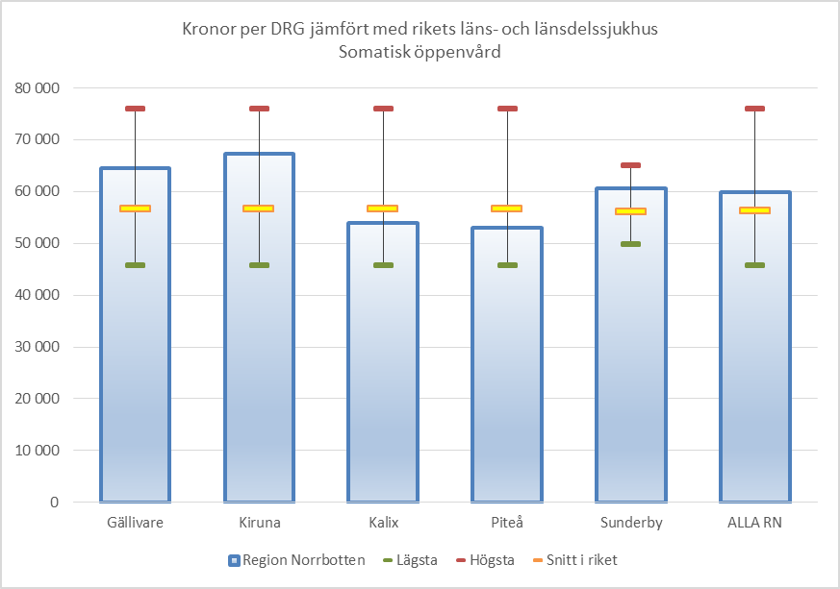
Norrbotten i jämförelse med riket- somatisk vård, kr/DRG
Slutenvård
Öppenvård
Notes:
Slutenvård
Länsdelssjukhus: Högsta Kiruna, Lägsta Säffle
Länssjukhus: Högsta Blekinge, Lägsta St Göran
Öppenvård
Länsdelssjukhus: Högsta Angered, Lägsta Säffle
Länssjukhus: Högsta Sundsvall, Lägsta St Göran

Slide 8
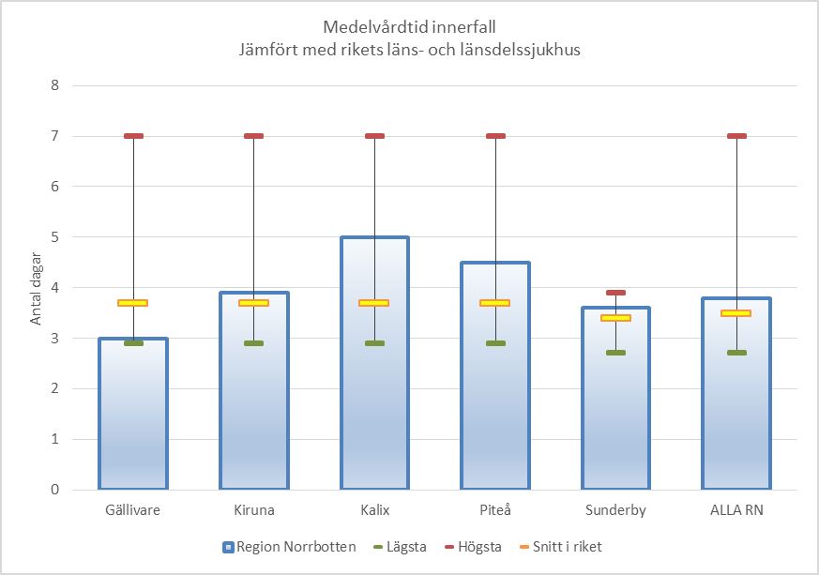
Norrbotten i jämförelse med riket- Medelvårdtid
Innerfall
Ytterfall
Notes:
Innerfall
Länsdelssjukhus: Högsta Säffle och Finspång, Lägsta Värnamo
Länssjukhus: Högsta Södra Älvsborg, Lägsta Danderyd
Ytterfall
Länsdelssjukhus: Högsta Finspång, Lägsta Kullbergska (Gäll näst lägst)
Länssjukhus: Högsta Västmanland, Lägsta Ystad
Kalix har minskad vårdtid -2,4% antalet vtf har minskat med -5,7% samt ökad casemix/vårdtyngd med+2,9%

Slide 9
Norrbotten i jämförelse med riket- sluten somatisk vård, innerfall
+5,9 % över riket
(7,4% fg.år)
Notes:
Förändring produktivitet för respektive sjukhus mellan år 2018-2019:
Kiruna: produktivitetsminskning med -7,1%. En kostnadsökning +10,6%, antalet vtf ökning +4,2%, en minskning av casemix -2,7% tyder på att de vtf som varit inte varit lika vårdtunga som fg.år. Producerade DRG-poäng har ökat med +1,4%.
Gällivare: Produktivitetsminskning -1,7%. Kostnadsökning +2,3%, minskning av antalet producerade DRG -1,2%, liten ökning av antalet vtf +0,9%.
Kalix: Produktivitetsökning +1,5%. Kostnadsminskning -2,6%, antal vtf minskar -5,9% och antalet producerade DRG-poäng har minskat med -2,8%. ökning av casemix +3,3%, vtf under 2019 har krävt mer vård jfr med fg.år.
Piteå: Produktivitetsökning +1%, Kostnadsökning +5,1%, antalet vtf har ökat +6,2% och antalet producerade DRG-poäng har ökat +4,3%, casemix har minskat med -1,8%
Sunderbyn: Produktivitetsminskning -1,2%. Kostnadsökning +0,4%, antalet vtf minskade med-3,3%, antalet producerade DRG-poäng minskade med -3,2% vilket ger en i stort sett oförändrad vårdtyngd +0,1%

Slide 10
Norrbotten i jämförelse med riket- öppen somatisk vård, innerfall
+ 6,3% över riket
(8,7% fg.år)
Notes:
Förändring produktivitet för respektive sjukhus mellan år 2018-2019:
Kalix: produktivitet ökat med 3,9%, Kostnader +2,6%, antalet vårdk +1,2%, Antalet producerade DRG +5,2%, casemix +3,7%.
Kiruna: produktivitet är i stort sett oförändrad +0,1%, kostnaderna minskar -1,1%, antalet vk +1,5% antalet producerade DRG -2,7%, casemix -4,2%
Gällivare: Produktivitetsminskning -1,9%, Kostnadsökning +2,9%, antal vårdkontakter -0,1% och antalet producerade DRG-poäng -0,8%, casemix -0,8%
Piteå: Produktivitetsökning +1,4%, kostnadsökning +1,4% ökning av antal vårdkontakter+3,2% samt antal producerade DRG-poäng +1,1%, minskad casemix -2,1%
Sunderbyn: Produktivitetsminskning -0,5%, kostnadsökning +5,3%, ökning av antal vårdkontakter +4,9% samt antalet producerade DRG-poäng +2,9%, casemixen minskar med -2,0%

Slide 11
Norrbotten i jämförelse med riket- ”Merkostnad” jämfört med riket för innerfall
Varav ca 176 mnkr (195 mnkr fg år) i Sunderbyn
Varav ca 84 mnkr (80 mnkr fg år) i Kiruna/Gve
Notes:
Merkostnad innerfall: 264 mnkr (293 fgår) -28 mnkr, -9,7%
Innerfall:
Gällivare merkostnad 13% av total kostnad
Kiruna: merkostnad 18% av total kostnad
Kalix: merkostnad 2% av total kostnad
Piteå 0%
Sunderbyn; merkostnad 9% av total kostnad
Totalt Region Norrbotten: merkostnad 9% av total kostnad

Slide 12
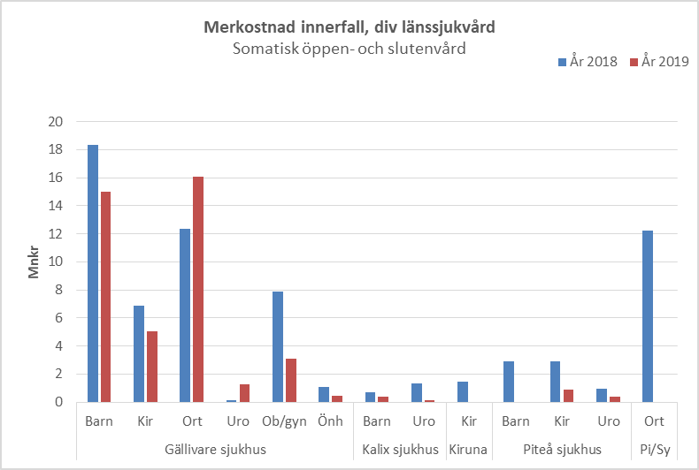
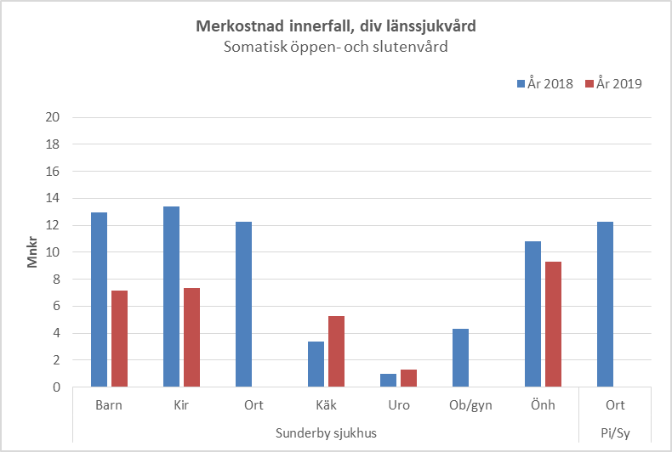
Länssjukvård- Merkostnad innerfall per klinik
Merkostnad för länssjukvården har minskat -42 mnkr, -36%
Notes:
Länssjukvården har en total merkostnad på 73,8 mnkr (115,5 fg.år) -41,7mnkr -36,1%
De stora minskningarna i Sunderbyn finns på ort -12,3mnkr, barn -5,8 mnkr samt kir -6,1mnkr

Slide 13
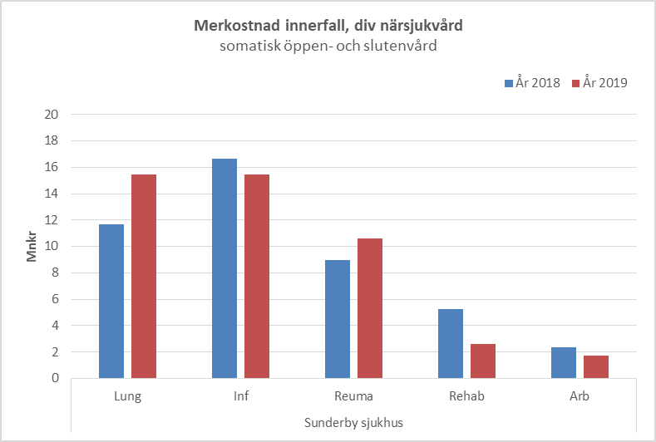
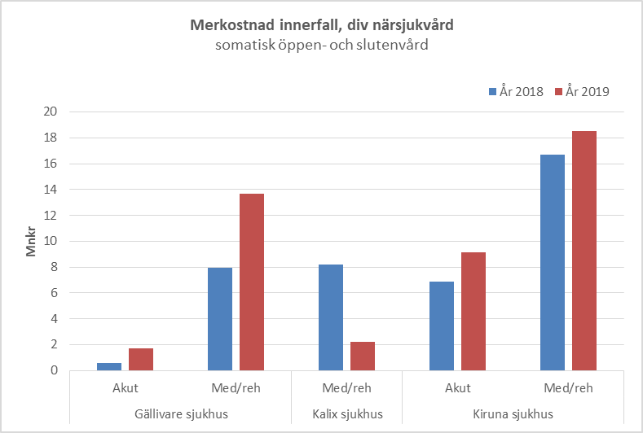
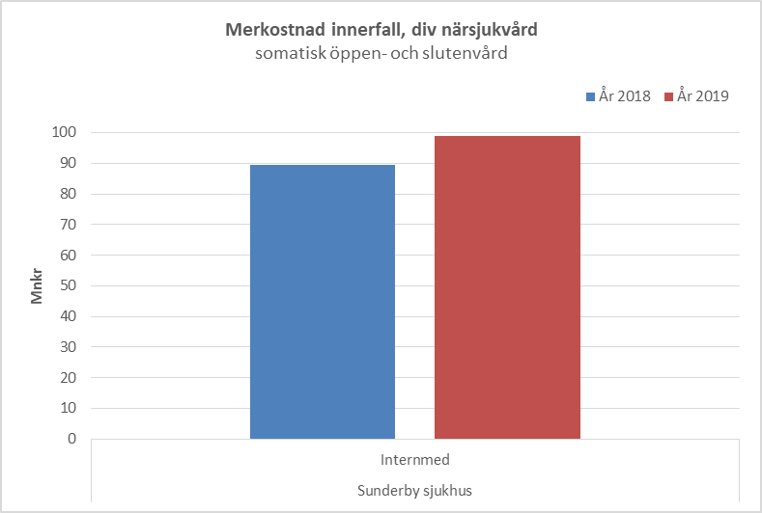
Närsjukvård- Merkostnad innerfall per klinik
Merkostnad för närsjukvården har ökat +13mnkr, +7%

Slide 14
”Merkostnad” ytterfall (KPP) jmf med riket
Total merkostnad ytterfall 215 mnkr, (275 fg.år) -60mnkr, -22%
Varav i SY ca 154 mnkr (208 mnkr fg år)
Varav i Ka/Gve ca 46 mnkr (55 mnkr fg år)
Notes:
Total merkostnad ytterfall 215 mnkr (275 fgår) minskning på -60 mnkr, -22%
Den totala kostnaden för ytterfall sv+öv har minskat -77,3mnkr, -12%. Antalet ytterfallsvårdtillfällen/ kontakter har minskat med -2713 stycken, -16%

Slide 15
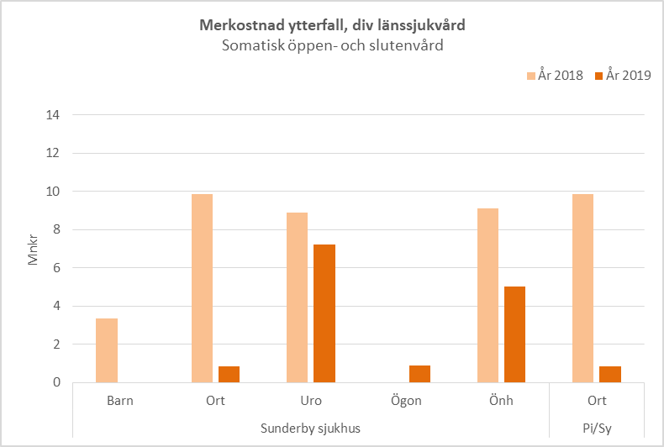
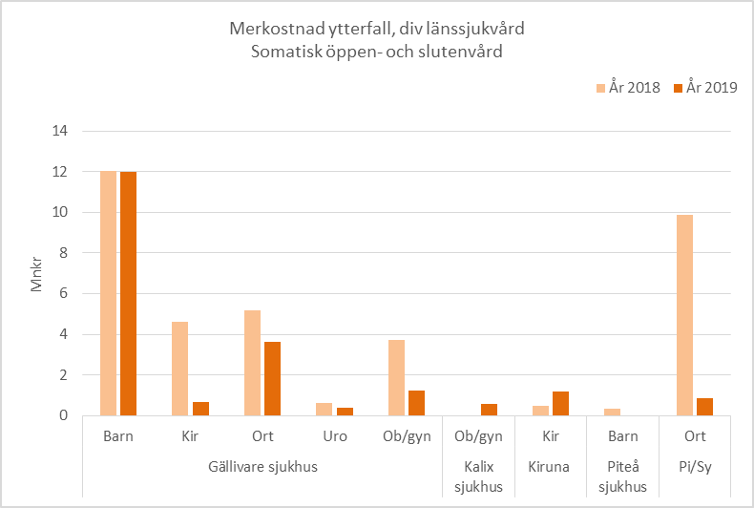
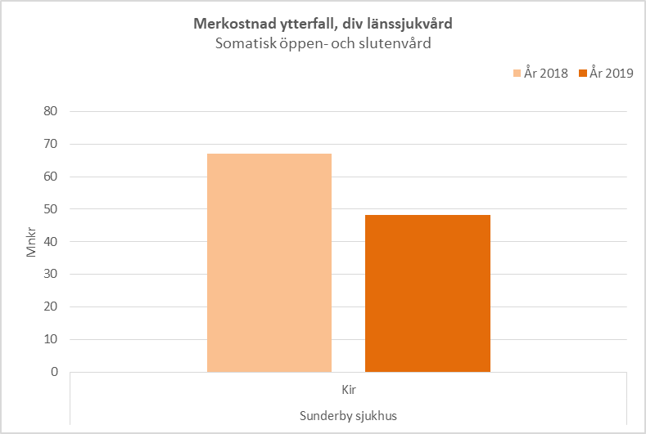
Länssjukvården- ”merkostnad” per klinik för ytterfall
Ytterfalls-merkostnad för länssjukvården har minskat -43 mnkr, -35%

Slide 16
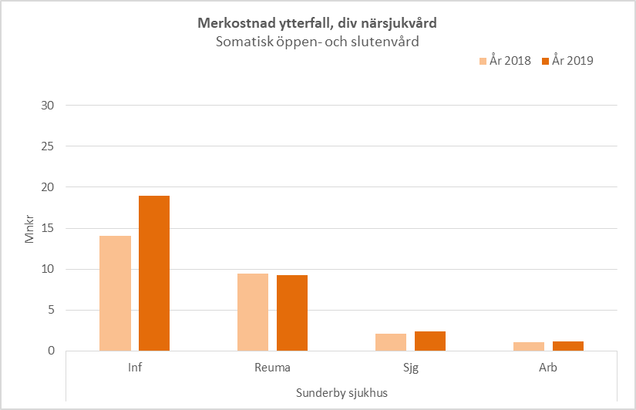
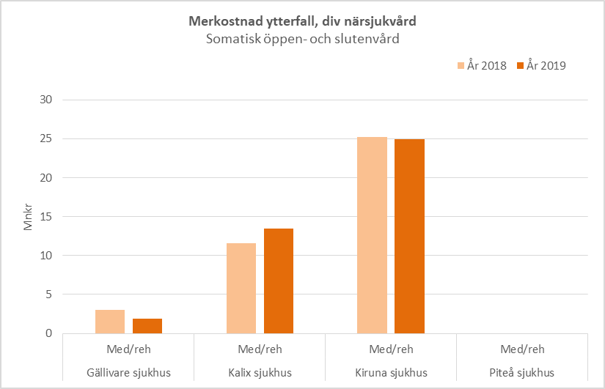
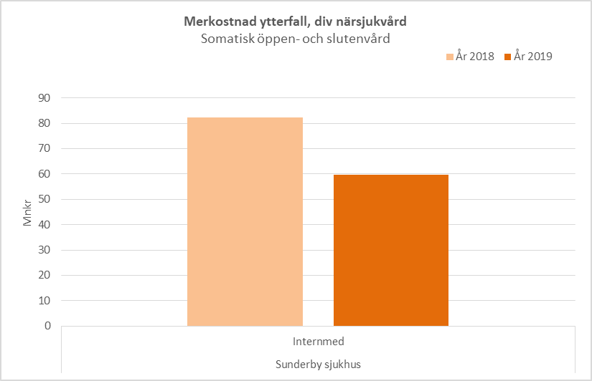
Närsjukvården- ”merkostnad” per klinik för ytterfall
Ytterfalls-merkostnad för närsjukvården har minskat -17 mnkr, -11%

Slide 17
Norrbotten i jämförelse med riket- sluten somatisk vård, ytterfall
Snitt länssjukhus 3,6%
Snitt länsdelssjukhus 4,2%

Slide 18
Norrbotten i jämförelse med riket- öppen somatisk vård, ytterfall
Snitt länssjukhus 2,4%
Snitt länsdelssjukhus 2,1%

Slide 19
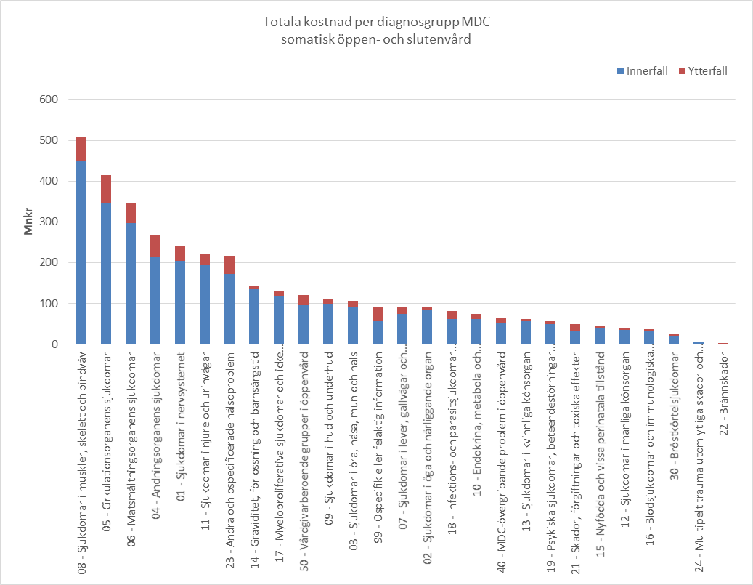
Region Norrbotten somatisk vård, total kostnad per MDC
Total kostnad
ca 3,6 miljarder kronor
innerfall 3 082 mnkr, 84% ytterfall 568 mnkr, 16%
Antal vårdkontakter
440 360 stycken
innerfall 426 600 stycken 96,9% ytterfall 13 760 stycken 3,1%
Notes:
Att jämföra med riket:
6,5% andel ytterfallskostnader
2,5%andel ytterfallsvårdtillfällen

Slide 20
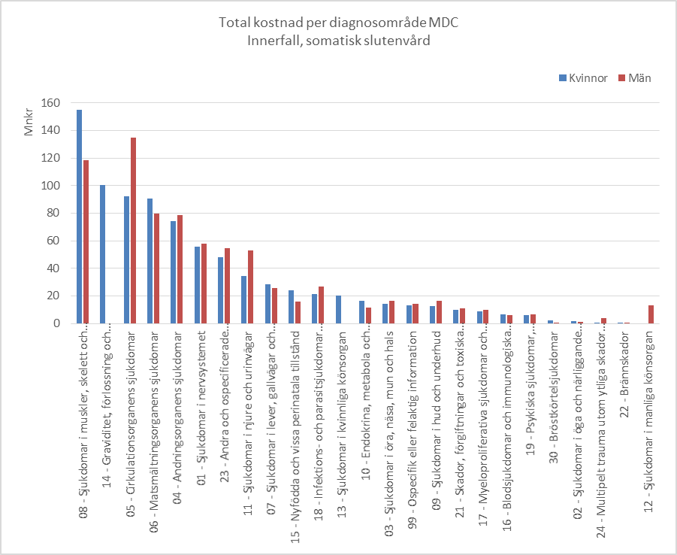
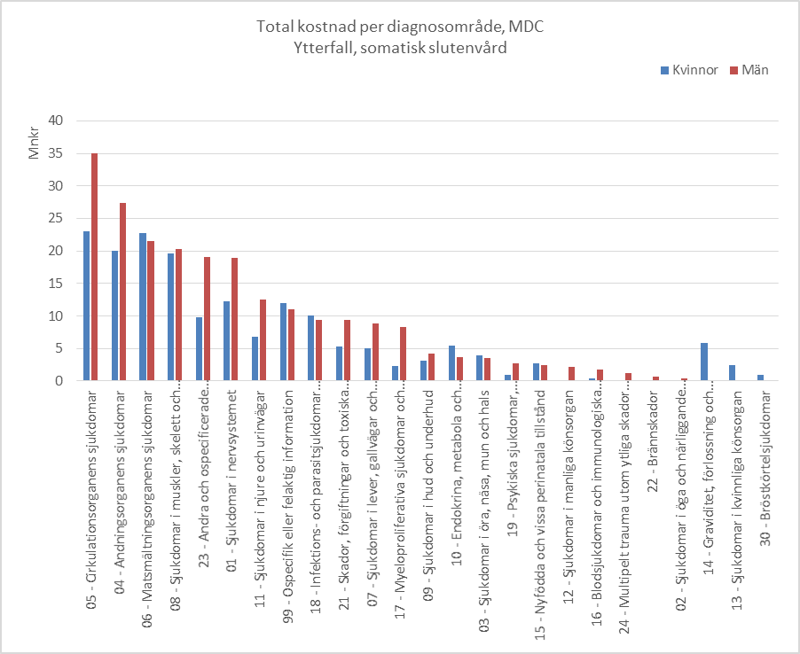
Region Norrbotten somatisk slutenvård, total kostnad per kön och MDC
Innerfall
Ytterfall

Slide 21
Andel ytterfallskostnad jämfört med riket -somatisk slutenvård
Notes:
Fg.år Region Norrbotten 22%, riket samma 16%

Slide 22
Andel ytterfallskostnad jämfört med riket -somatisk öppenvård

Slide 23
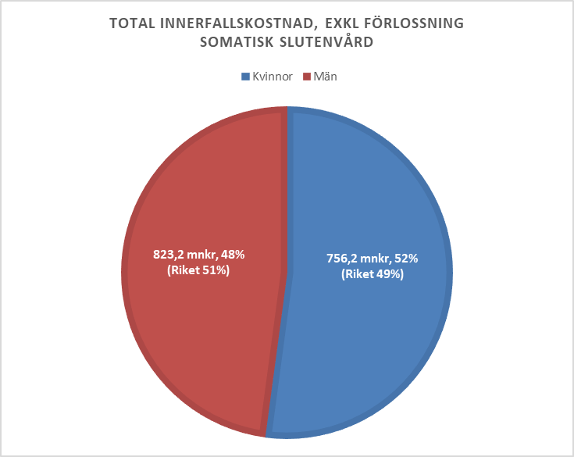
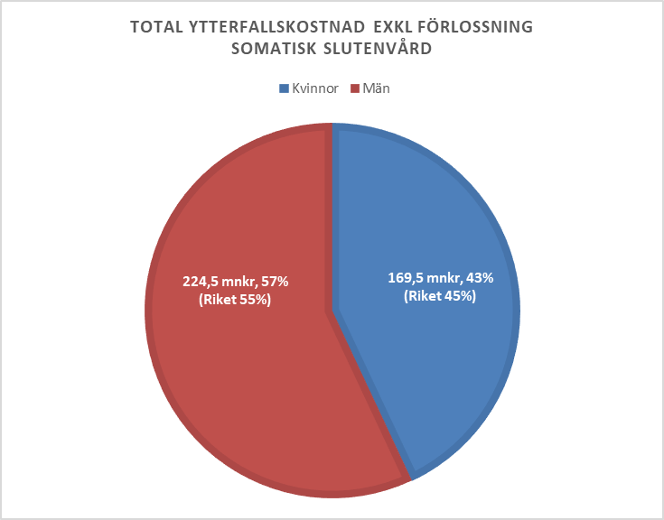
Region Norrbotten somatisk slutenvård, total kostnad per kön
Innerfall
Ytterfall
Antal innerfalls-vårdtillfällen ca 13 550 st, 47%
Antal ytterfalls-vårdtillfällen ca 830 st, 53%
Antal innerfalls-
vårdtillfällen ca 15 500 st, 53%
Antal ytterfalls-vårdtillfällen ca 700 st, 47%

Slide 24
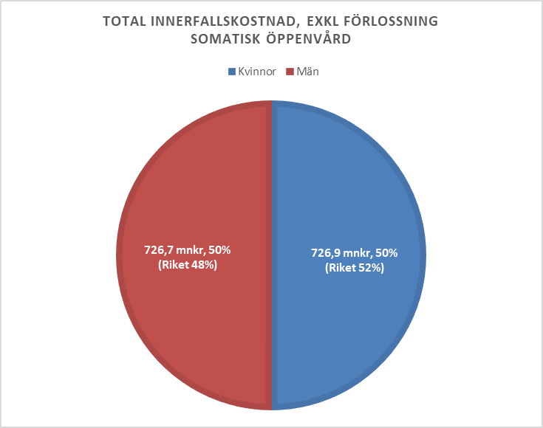
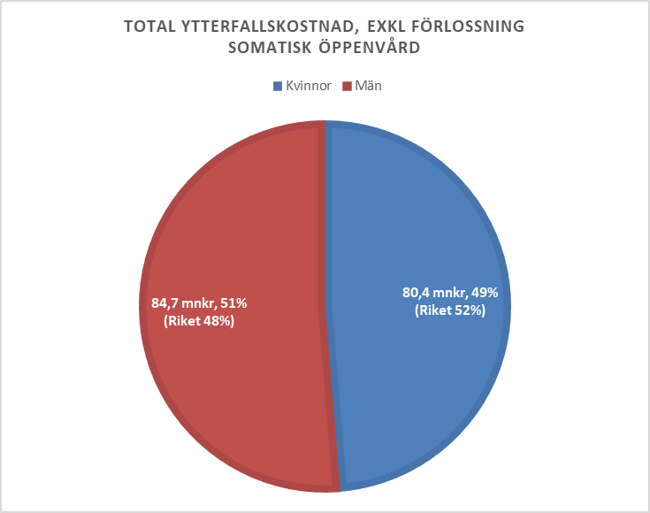
Region Norrbotten somatisk öppenvård, total kostnad per kön
Innerfall
Ytterfall
Antal innerfalls-vårdtillfällen ca 190 450st, 49,5%
Antal ytterfalls-vårdtillfällen ca 6 280 st, 51,3%
Antal innerfalls-
vårdtillfällen ca 194 050st, 50,5%
Antal ytterfalls-vårdtillfällen ca 5 965 st, 48,7%

